Slide 1
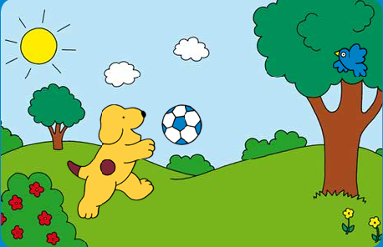
En el dibujo hay dos animales. El perro es amarillo y marrón. También hay un pájaro azul. Es pequeño. Hay un balón azul y blanco. Mi animal preferido es el perro.
Notes:
Click on the yellow box (kind of) hidden in the sun to hear the audio.
In the drawing there are two animals. The dog is yellow and brown. There is also a blue bird. He is small. There is a blue and white ball. My favourite animal is the dog.

Slide 2
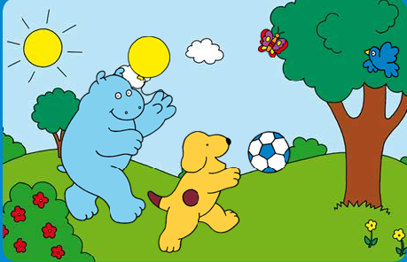
En el dibujo hay cuatro animales: El perro con el balón, el pájaro azul y ahora también hay un hipopótamo azul y grande y una mariposa. El hipopótamo tiene un globo amarillo en la mano.
Notes:
Click on the yellow box (kind of) hidden in the sun to hear the audio.
In the drawing there are four animals. The dog with the ball, the blue bird and now there’s also a big blue hippo and a butterfly. The hippo has a yellow balloon in his hand.

Slide 3
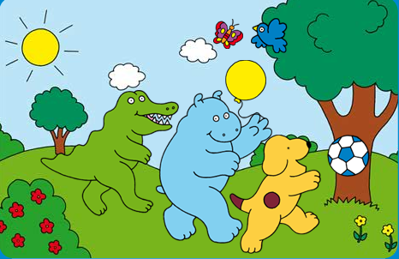
En el dibujo hay cinco animales: El perro con el balón, el pájaro azul, el hipopótamo con el globo amarillo, la mariposa, y ahora también hay un cocodrilo verde y grande.
Notes:
Click on the yellow box (kind of) hidden in the sun to hear the audio.
In the drawing there are five animals. The dog with the ball, the blue bird, the hippo with the yellow balloon, the butterfly, and now there is also a big green crocodile.

Slide 4
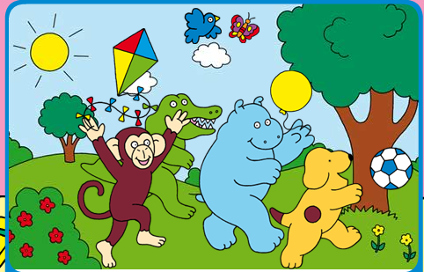
En el dibujo hay seis animales: El perro con el balón, el pájaro azul, el hipopótamo con el globo amarillo, la mariposa, el cocodrilo y ahora también hay un mono marrón. El mono tiene una cometa en la mano.
Notes:
Click on the yellow box (kind of) hidden in the sun to hear the audio.
In the drawing there are 6 animals. The dog with the ball, the blue bird, the hippo with the yellow balloon, the butterfly, the crocodile and now there is also a brown monkey. The monkey has a kite in his hand.

Slide 5
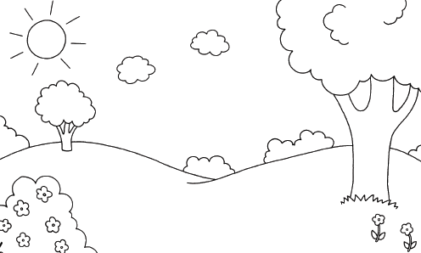
Notes:
Pupils colour picture, cut out and colours the animals/items on next page, stick them on to create a scene which they can then describe in Spanish, using language similar to what they have just seen in slides 1-4.

Slide 6
una cometa
un balón
una mariposa
una laguna
una bici
un pato
un pájaro
un perro
un cocodrilo
un hipopótamo
un mono

